Slide 1

数据结构 DATA STRUCTURE
——类C描述
任课教师：王青松

Slide 2
《数据结构》
拓扑排序
AOV(Activity On Vertex Network)网与拓扑排序
1．AOV网
所有的工程或者某种流程可以分为若干个小的工程或阶段，这些小的工程或阶段就称为活动。若以图中的顶点来表示活动，有向边表示活动之间的优先关系，则这样活动在顶点上的有向图称为AOV网。在AOV网中，若从顶点i到顶点j之间存在一条有向路径，称顶点i是顶点j的前驱，或者称顶点j是顶点i 的后继。若<i,j>是图中的弧，则称顶点i是顶点j的直接前驱，顶点j 是顶点i的直接后驱。
AOV网中的弧表示了活动之间存在的制约关系。例如，计算机专业的学生必须完成一系列规定的基础课和专业课才能毕业。学生按照怎样的顺序来学习这些课程呢？这个问题可以被看成是一个大的工程，其活动就是学习每一门课程。

Slide 3
《数据结构》
拓扑排序
例如：软件专业学生必须学习一系列基本课程
课程编号 | 课程名称 | 先决条件
C₁ | 程序设计基础 | 无
C₂ | 离散数学 | C₁
C₃ | 数据结构 | C_{1，} C₂
C₄ | 汇编语言 | C₁
C₅ | 语言的设计与分析 | C_{3，} C₄
C₆ | 计算机原理 | C₁₁
C₇ | 编译原理 | C_{5 ，}C₃
C₈ | 操作系统 | C_{3，} C₆
C₉ | 高等数学 | 无
C₁₀ | 线性代数 | C₉
C₁₁ | 普通物理 | C₉
C₁₂ | 数值分析 | C_{9，}C_{10，}C₁

Slide 4
《数据结构》
拓扑排序
课程之间的优先关系可以用有向图表示：
C₄
C₅
C₂
C₁
C₃
C₇
C₁₂
C₈
C₉
C₁₀
C₆
C₁₁

Slide 5
《数据结构》
拓扑排序
复习一下离散数学中的偏序集合与全序集合两个概念。
若集合A中的二元关系R是自反的、反对称的和传递的，则R是A上的偏序关系。集合A与关系R一起称为一个偏序集合。
若R是集合A上的一个偏序关系，如果对每个a、b∈A必有aRb或bRa ，则R是A上的全序关系。集合A与关系R一起称为一个全序集合。
偏序关系经常出现在我们的日常生活中。例如，若把A看成一项大的工程必须完成的一批活动，则aRb意味着活动a必须在活动b之前完成。

Slide 6
《数据结构》
拓扑排序
拓扑排序（Topological Sort）就是由某个集合上的一个偏序得到该集合上的一个全序（线性序列）的操作。构造拓扑序列的过程称为拓扑排序。

Slide 7
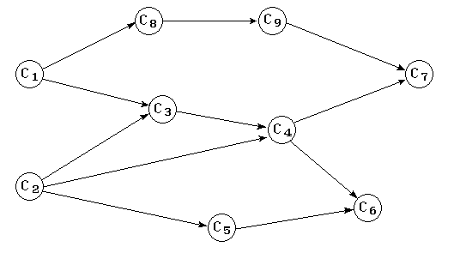
《数据结构》
拓扑排序
例如，对学生选课工程图进行拓扑排序，得到的拓扑有序序列为
C1 , C2 , C3 , C4 , C5 , C6 , C8 , C9 , C7 或 C1 , C8 , C9 , C2 , C5 , C3 , C4 , C7 , C6

Slide 8
《数据结构》
拓扑排序
用顶点表示活动，用弧表示活动间优先关系的有向图称为AOV-网。
在AOV-网中，不应该出现有向环，因为存在环意味着某项活动应以自己为先决条件。显然，这是荒谬的。
因此，对给定的AOV-网，应首先判定网中是否存在环。检测的办法是对有向图构造其顶点的拓扑有序序列，若网中所有顶点都在它的拓扑有序序列中，则该AOV-网中必定不存在环。

Slide 9
《数据结构》
拓扑排序
例如：对于下列有向图
B
A
D
C
可求得拓扑有序序列：
A B C D 或 A C B D

Slide 10
《数据结构》
拓扑排序
反之，对于下列有向图
B
A
D
C
不能求得它的拓扑有序序列。
因为图中存在一个回路 {B, C, D}

Slide 11
《数据结构》
拓扑排序
如何进行拓扑排序？
⑴ 从图中选择一个没有前驱的顶点，（即入度为零的点）且输出之；
⑵ 从图中删除此顶点及其所有由它发出的边；
⑶ 重复⑴、 ⑵两步，直到所有的顶点均已输出，整个拓扑排序完成；或者直到剩下的图中再也没有入度为零的顶点，说明此图是有环图，拓扑排序不能再进行下去了。

Slide 12
《数据结构》
拓扑排序
a
b
h
c
d
g
f
e
在算法中需要用定量的描述替代定性的概念
没有前驱的顶点 ≡≡ 入度为零的顶点
删除顶点及其发出的边 ≡≡ 弧头顶点的入度减1

